Slide 1
Coralbrite
Tu verdadera sonrisa – restaurada naturalmente

Slide 2
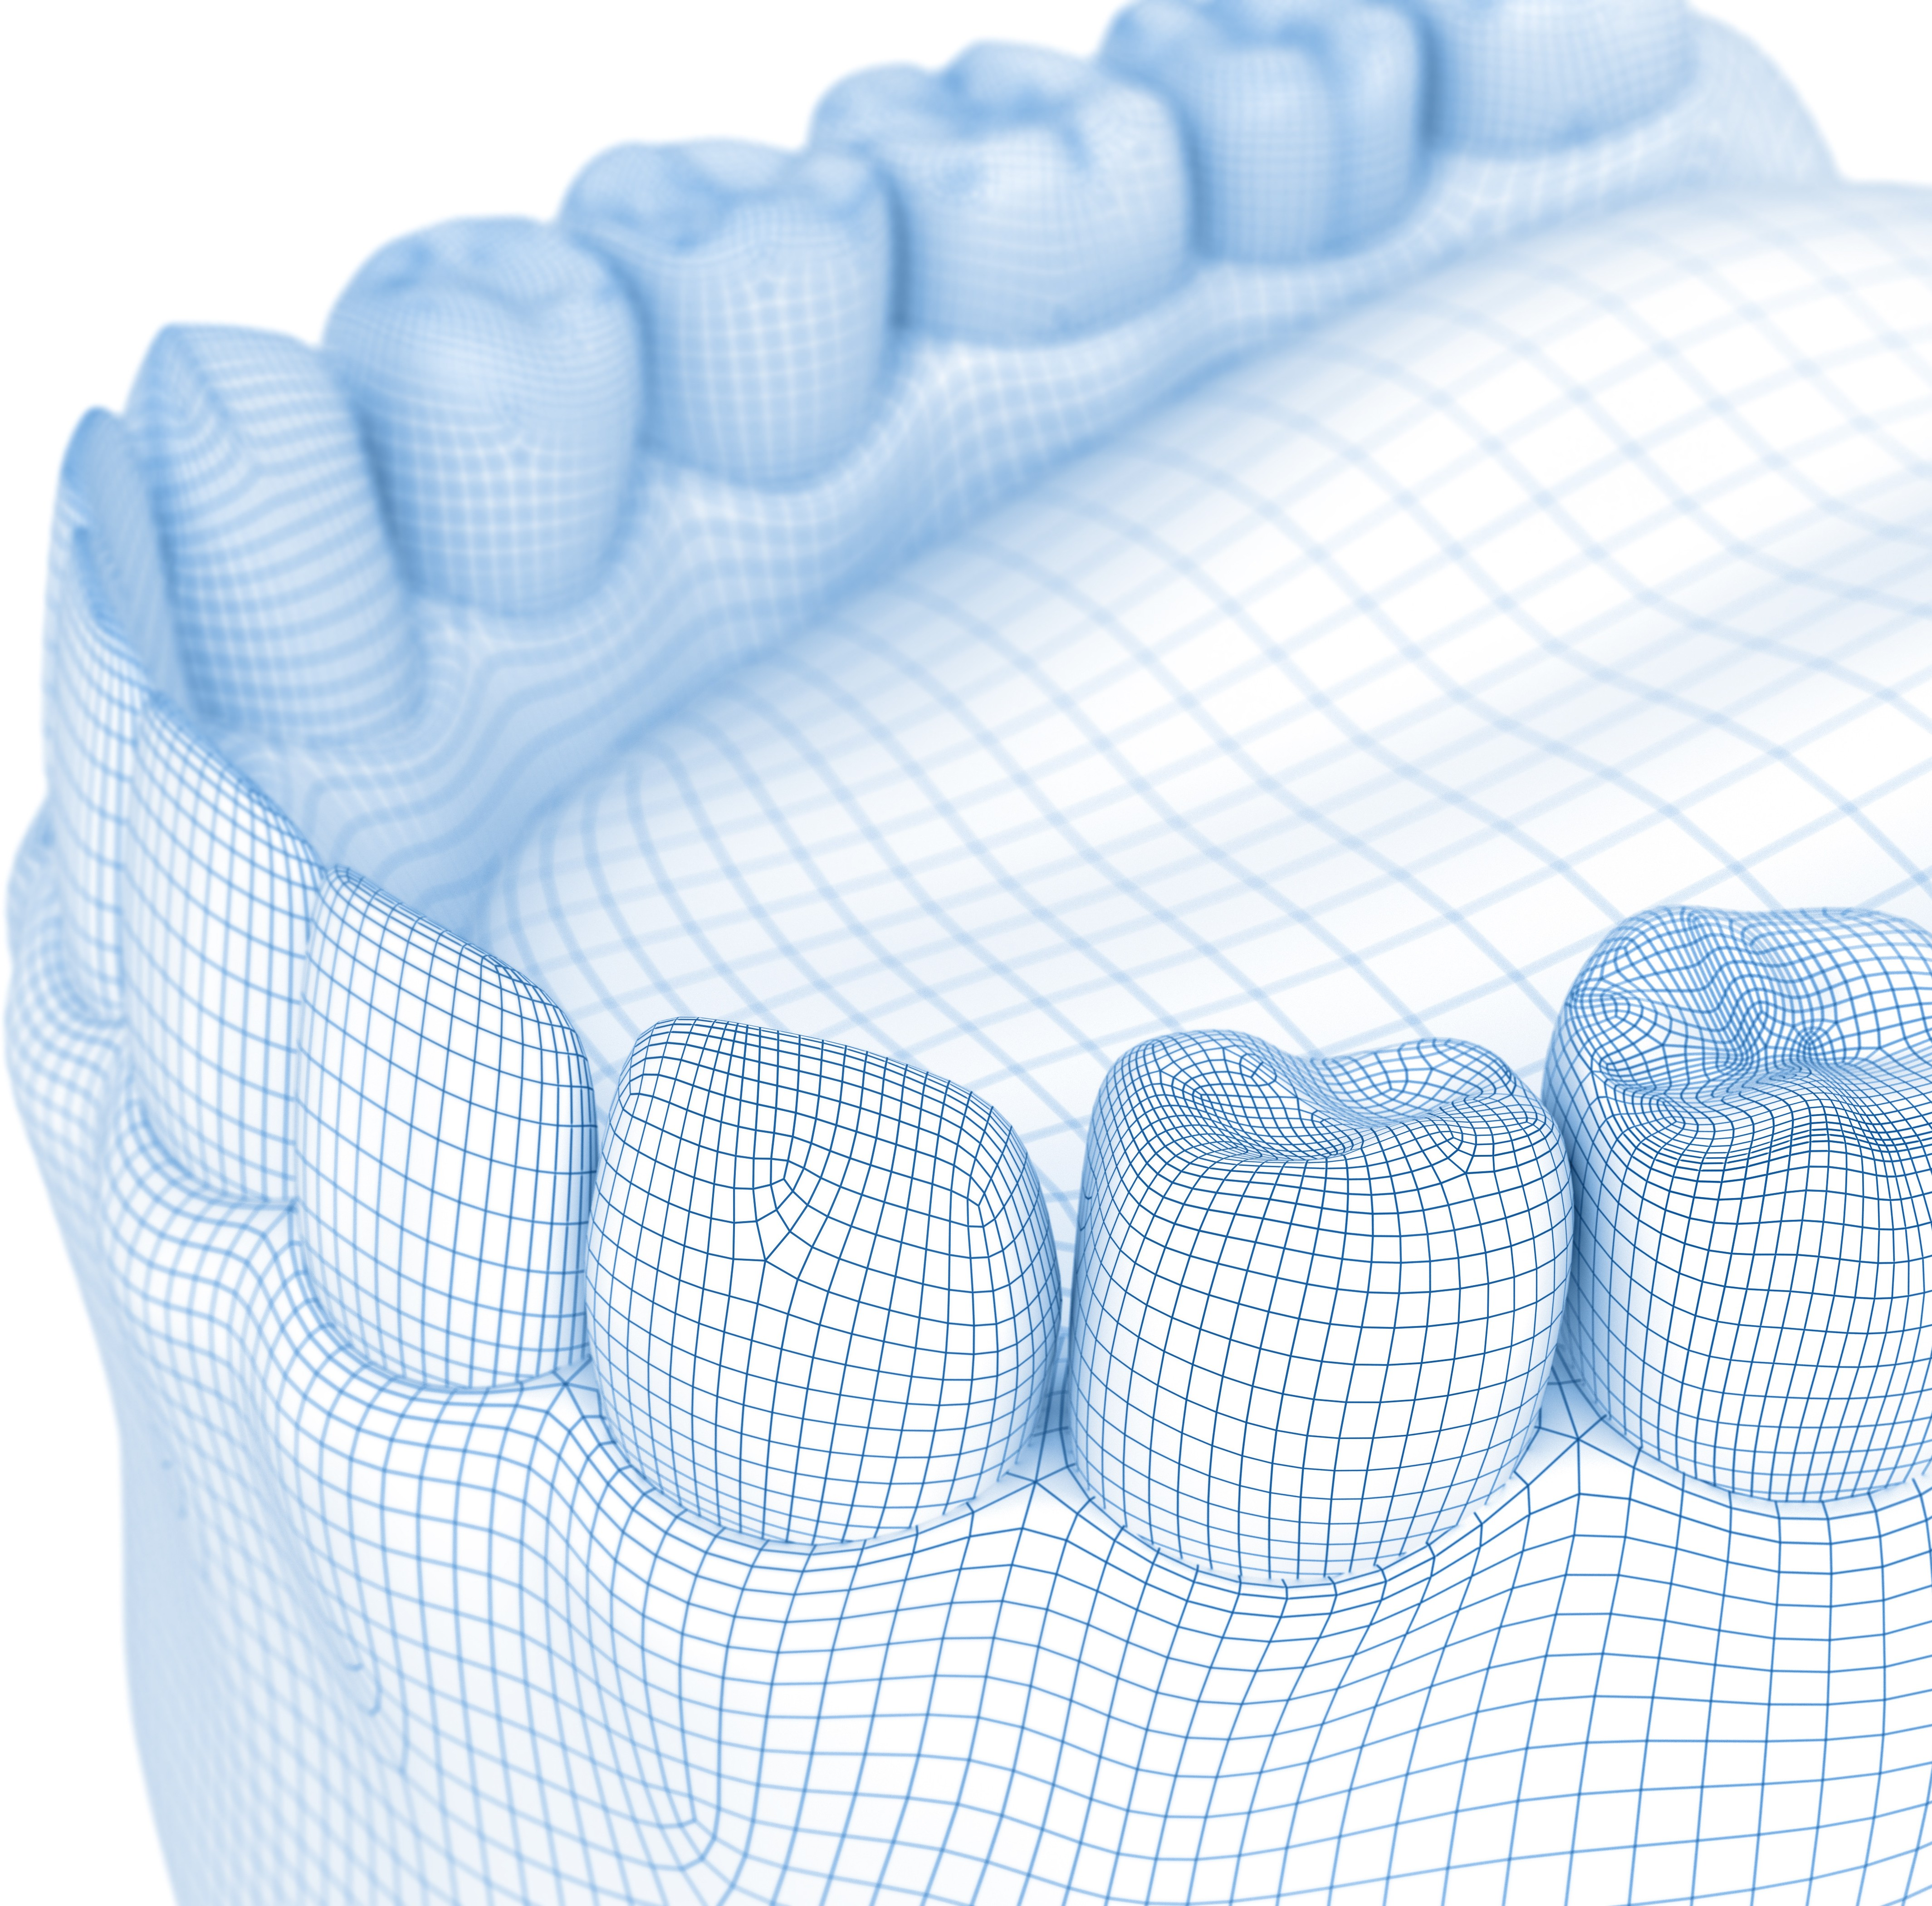
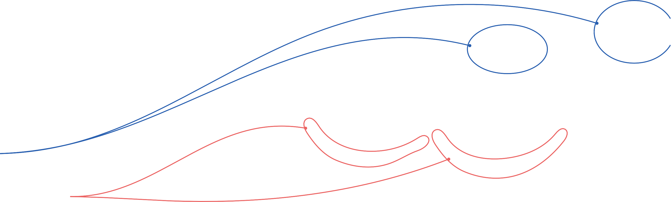

¿Por qué necesitamos pasta dental?
Junto con el cepillado y el uso de hilo dental, la pasta de dientes ayuda en la eliminación de la placa que se forma en las superficies de los dientes. Sus ingredientes también ayudan en la eliminación de restos de alimentos, moléculas de proteínas de saliva, bacterias y partículas de tejido muerto que se forman a lo largo de la línea cervical, justo debajo de la corona.
Superficie (corona)
Línea cervical

Slide 3
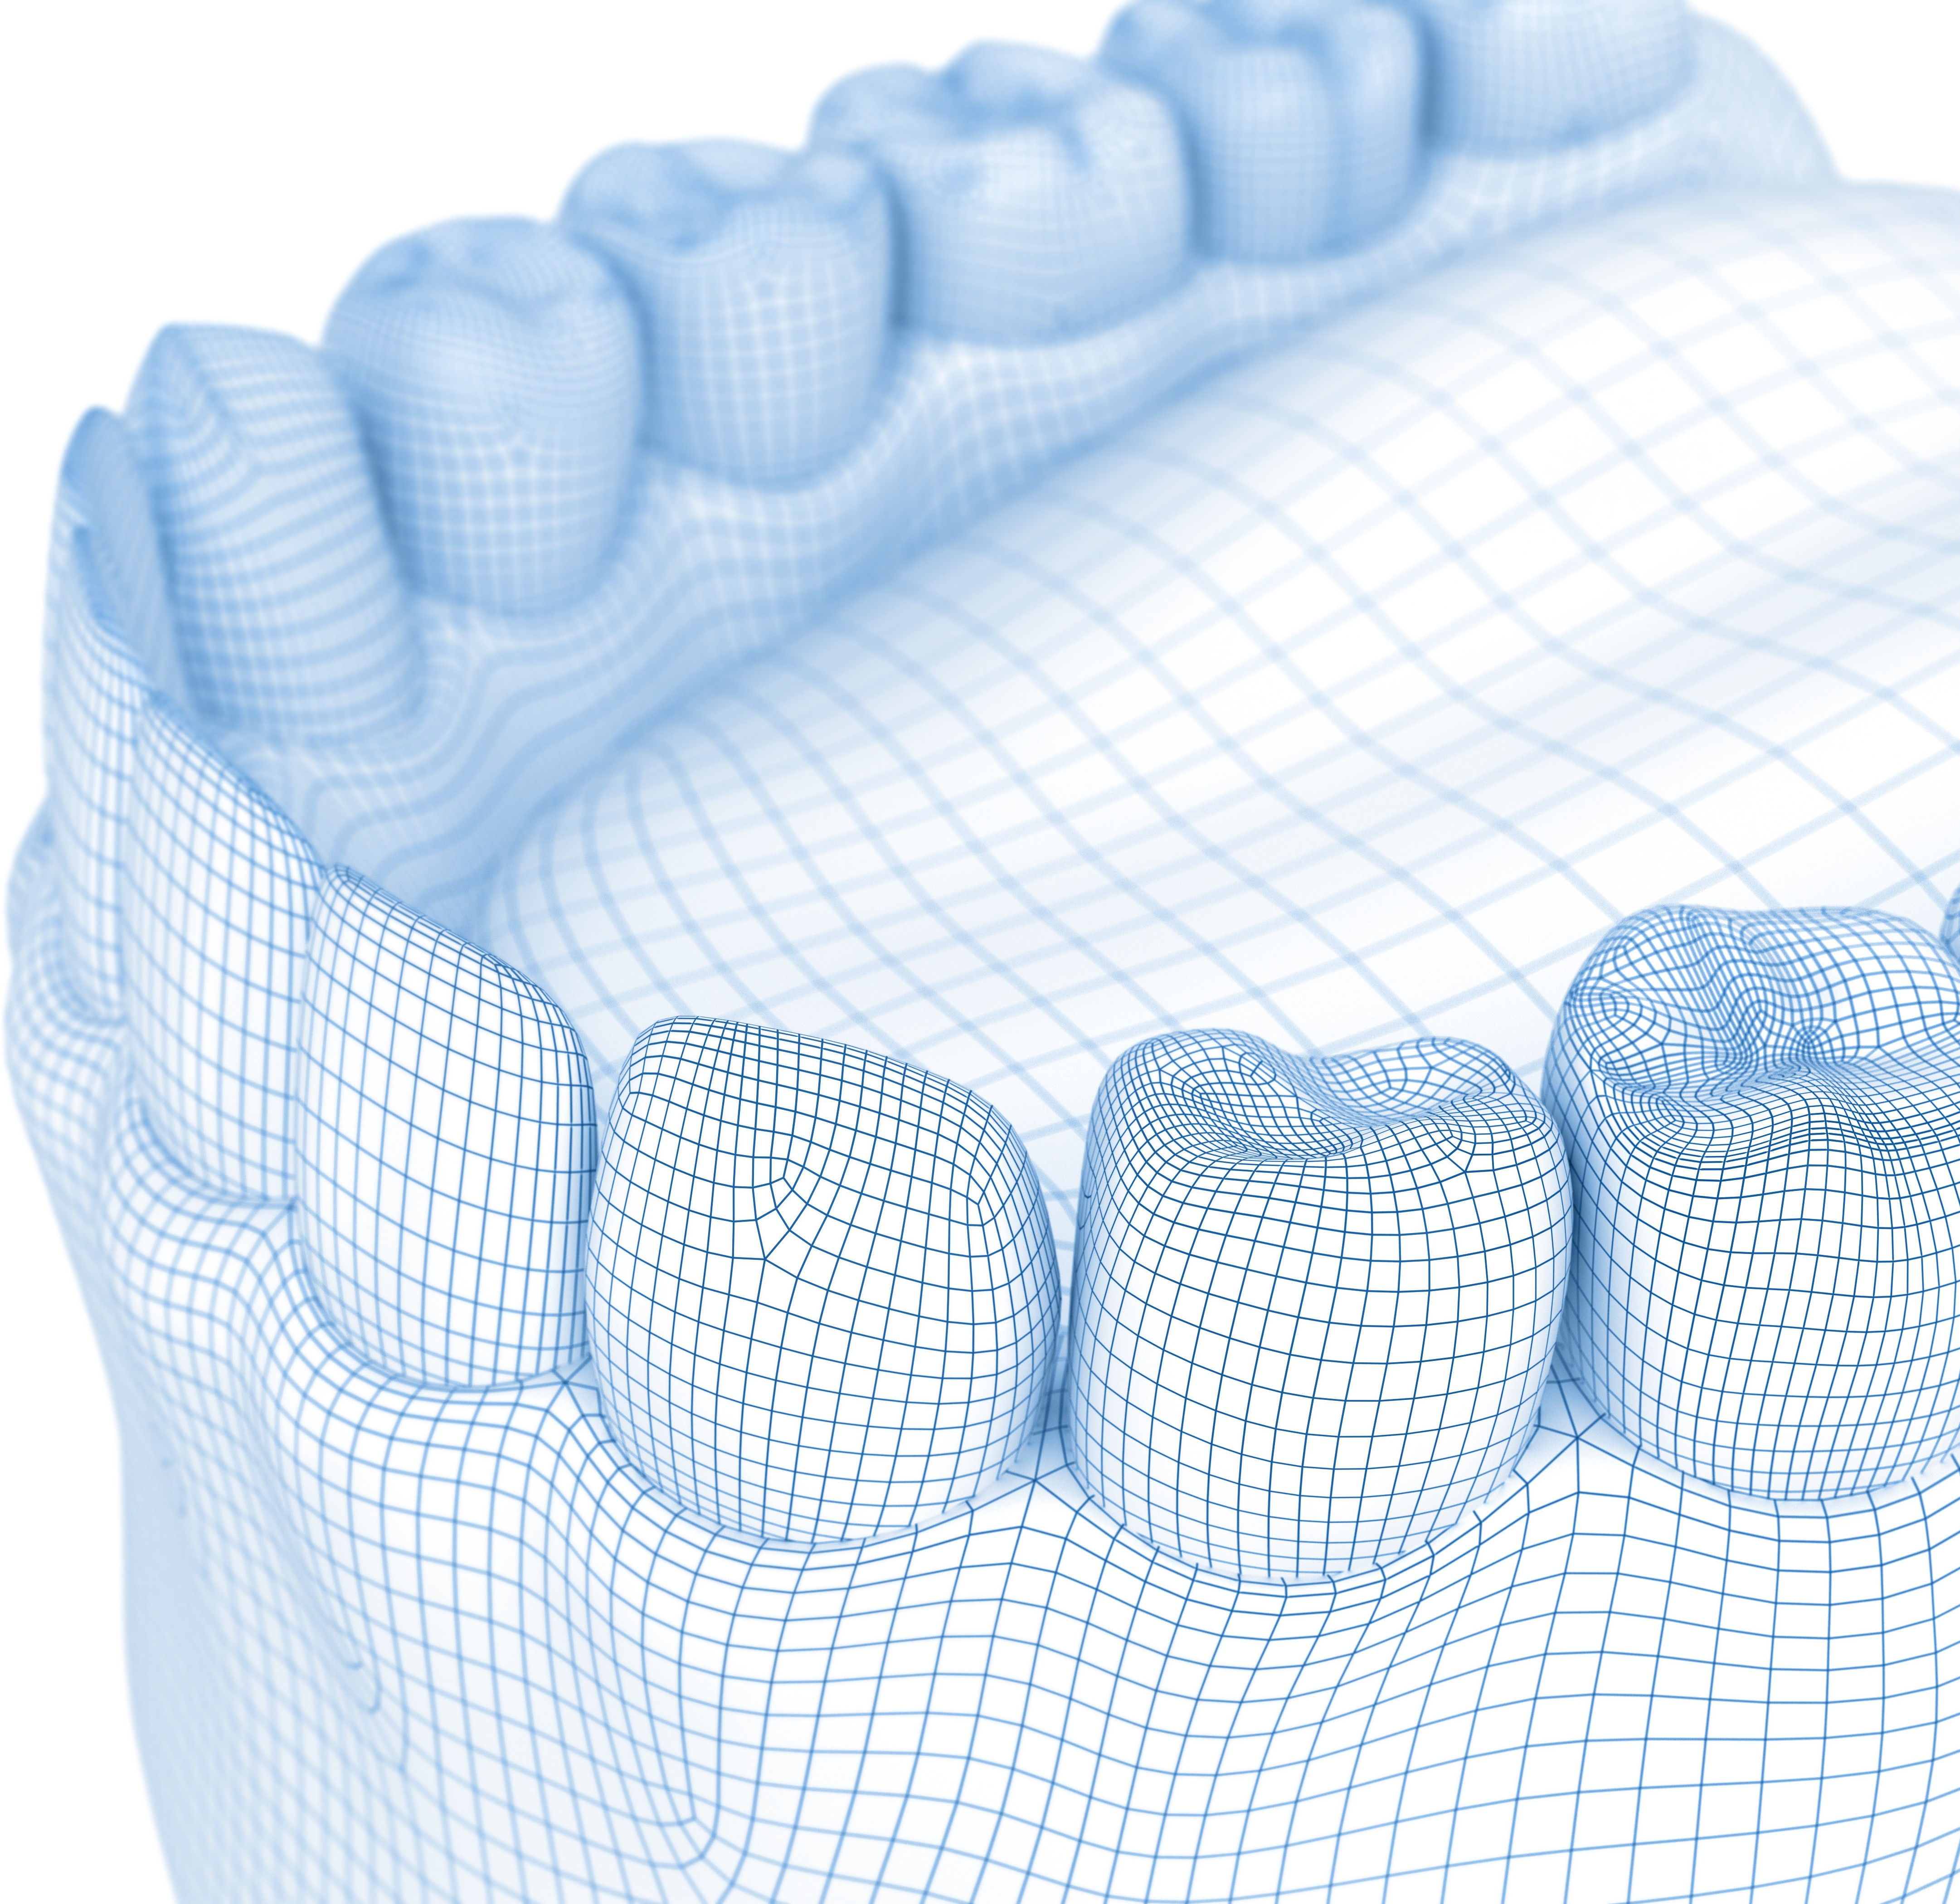











¿Por qué necesitamos pasta dental?
P
Placa — la causa principal del mal aliento, las caries y las enfermedades de las encías (gingivitis, enfermedad periodontal).
Este proceso elimina los minerales de los dientes y acelera la erosión del esmalte, también conocida como desmineralización.
F
Ca
El proceso de desmineralización del esmalte se exacerba
por los alimentos agridulces en la dieta, el tabaquismo, la ingesta de alcohol, los alimentos pobres en minerales y por el envejecimiento natural del cuerpo.

Slide 4

Principales funciones de la pasta dental
Eliminar la placa
Fortalecer el esmalte dental
Refrescar el aliento
Usos adicionales
Blanquear o iluminar el esmalte dental
Apoyar la estructura del esmalte dental
Apoyar el tejido sano de las encías

Slide 5
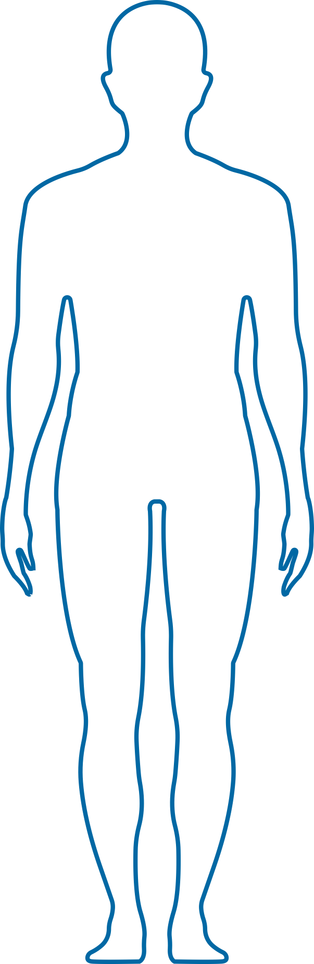

El estado del esmalte dental en el mundo
Pérdida general del esmalte
1 de cada 4 estadounidenses tienen caries dentales no tratadas (daño al esmalte dental)
*Datos de www,cdc.gov/oralhealth
77%
Erosión ácida
El 77% de los adultos del Reino Unido muestran signos de pérdida de esmalte debido a la erosión ácida *
* Datos de 5654 adultos con dentición que participaron en la Encuesta de Salud Dental para Adultos de 2009.

Slide 6
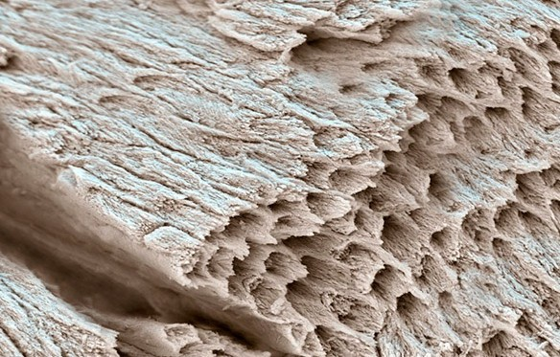
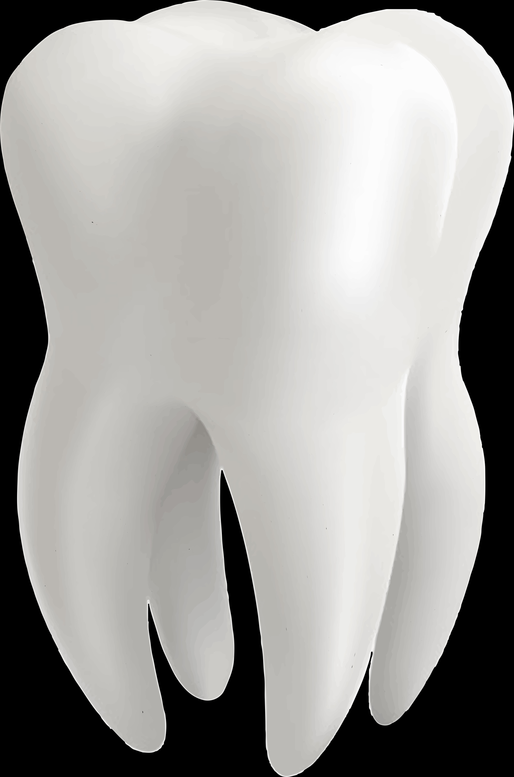
¿De qué está hecho el esmalte dental?
Esmalte dental —
Es el tejido más duro del cuerpo. Está construido a partir de prismas de esmalte, que consisten en el 75% hidroxiapatita (Ca10(PO4)6OH)2).
Los compuestos de calcio, potasio, magnesio, carbonatos, fosfatos, estroncio, zinc y hierro son esenciales para mantener la salud dental.
Composición química del esmalte dental
Hidroxiapatita - 75.04%
Carbonapatita - 12.06%
Clorapatita - 4.39%
Fluorapatita - 0.65%
Carbonato de calcio - 1.33%
Carbonato de magnesio -1.62% Materia orgánica - 1.2%
Agua - 3.8%

Slide 7
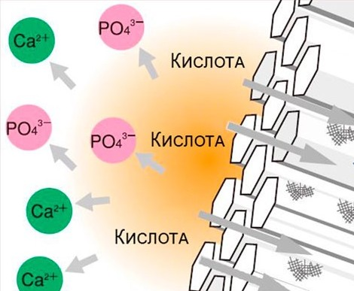
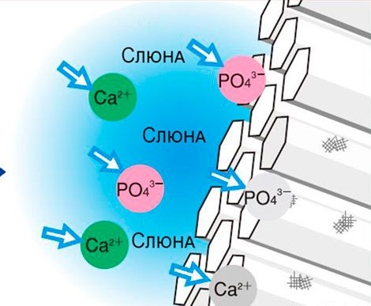
Desmineralización y remineralización del esmalte dental
Acid
Desmineralización
Las bacterias de la placa liberan ácido, que elimina los minerales (el calcio es el más afectado).
Acid
La saliva humana contiene una gran cantidad de iones de calcio e iones fosfato (componentes de la hidroxiapatita), por lo que la saliva es una solución saturada de hidroxiapatita (HAP).
Acid
Debido a esto, un proceso natural de remineralización y desmineralización del esmalte dental ocurre constantemente en la cavidad oral. Primero, la saturación del esmalte dental con calcio y fósforo, y luego el proceso inverso: su desgaste y posterior pérdida.
Remineralización
Saliva
Los iones de calcio y fosfato de la saliva, una forma de solución saturada de hidroxiapatita, restauran el esmalte y neutralizan el ácido.
Saliva
Saliva

Slide 8

¿Cuándo es necesaria una remineralización adicional?
En caso de trastornos metabólicos (por ejemplo, diabetes mellitus) o trastornos hormonales
Enfermedades del tracto gastrointestinal, cuando la absorción de minerales se ve afectada
Al conectar con helmintos
Para los que fuman
Con una higiene bucal insuficiente
Si la dieta contiene una gran cantidad de alimentos y bebidas agridulces, o alcohol
Después de usar pastas dentales abrasivas
La remineralización adicional es prácticamente siempre una necesidad.

Slide 9
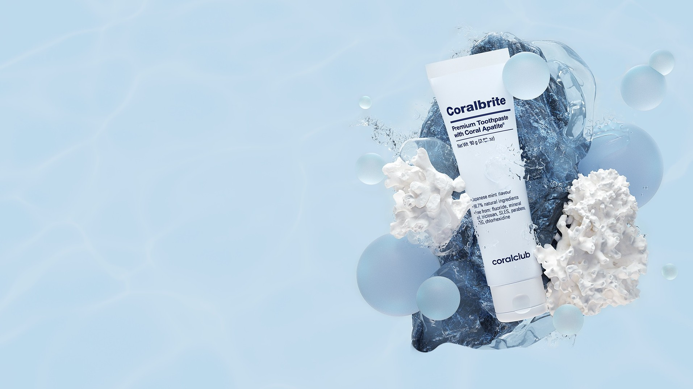
Pasta de dientes con hidroxiapatita — la forma clara de mantener y restaurar la remineralización y desmineralización equilibrada del esmalte dental.
Coralbrite —
Pasta dental de hidroxiapatita con calcio de CORAL APATITE®
Las declaraciones con respecto a este producto no han sido evaluadas por la Administración de Alimentos y Medicamentos. Este producto no está destinado a diagnosticar, tratar o prevenir ninguna enfermedad.

Slide 10
Coral Apatite® – hidroxiapatita a partir de materias primas únicas y naturales
La pasta de dientes Coralbrite Apatita® se deriva de la hidroxiapatita de coral procedente de corales fosilizados naturales de la isla de Yonaguni, Japón. La mayoría de la producción de pasta de dientes apatita se obtiene de piedra caliza convencional.
70
Debido a sus propiedades coralinas, Coral Apatita® hidroxiapatita, contiene alrededor de otros 70 minerales, incluyendo magnesio, potasio, zinc, potasio y estroncio, que son importantes para la salud dental.
Estos minerales se incorporaron al coral a partir del agua de mar hace mucho tiempo, cuando el coral todavía estaba completamente sumergido.
Las declaraciones con respecto a este producto no han sido evaluadas por la Administración de Alimentos y Medicamentos. Este producto no está destinado a diagnosticar, tratar o prevenir ninguna enfermedad.

Slide 11

Coral Apatite® – natural y eco-amigable
Los antiguos corales fosilizados a partir de los cuales se produce Coral Apatita® provienen de arrecifes de coral que crecieron en mares prístinos durante el período cálido de la Tierra hace unos 100.000 años. El movimiento posterior de la corteza terrestre elevó el arrecife sobre el nivel del mar. Estos no son corales vivos, sino fósiles de coral agregados conservados en el mismo estado en que lo fueron durante la vida.
Su extracción y procesamiento no daña el ecosistema de la isla. El arrecife vivo debajo de la superficie del agua no se ve afectado, y las condiciones naturales del área circundante no se ven perturbadas.
Coralbrite

Slide 12
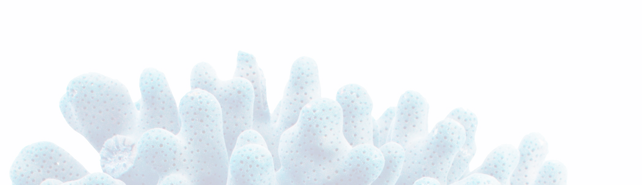
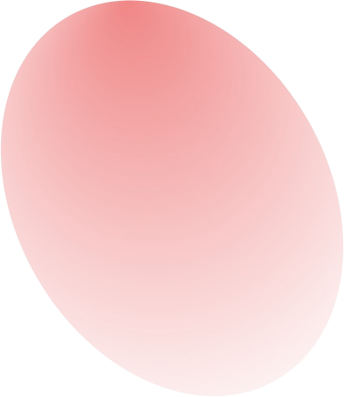


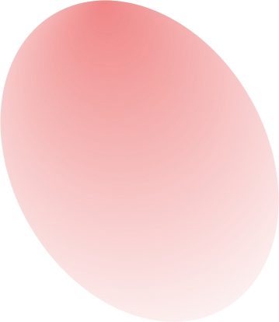
¿Qué papel juega la hidroxiapatita en la pasta de dientes?
Ca10(PO4)6(OH)2
(hidroxiapatita)
Una vez en agua, la hidroxiapatita se disocia en iones de calcio (Ca2+), iones de fosfato (PO43-) e iones de fosfato de hidrógeno (HPO42-), que penetran en el esmalte dental, proporcionando un efecto remineralizante.
HPO4²⁻
Esmalte
PO4³⁻
_{Ca}2+
Las declaraciones con respecto a este producto no han sido evaluadas por la Administración de Alimentos y Medicamentos. Este producto no está destinado a diagnosticar, tratar o prevenir ninguna enfermedad.

Slide 13
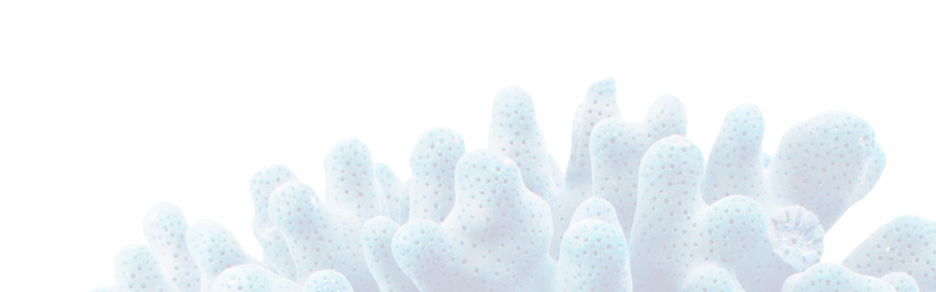
Hidroxiapatita en la pasta dental:
Restaura la densidad mineral y la estructura del esmalte.
Reduce las microgrietas y el adelgazamiento de las zonas.
Devuelve el brillo y la suavidad del esmalte.
Ayuda a prevenir la caries dental en la etapa de "mancha blanca".
Reduce la sensibilidad dental.
Debido al aumento de las propiedades de adsorción de la hidroxiapatita de coral, la placa se elimina de manera más efectiva.
Ilumina el esmalte dental.
Las declaraciones con respecto a este producto no han sido evaluadas por la Administración de Alimentos y Medicamentos. Este producto no está destinado a diagnosticar, tratar o prevenir ninguna enfermedad.

Slide 14

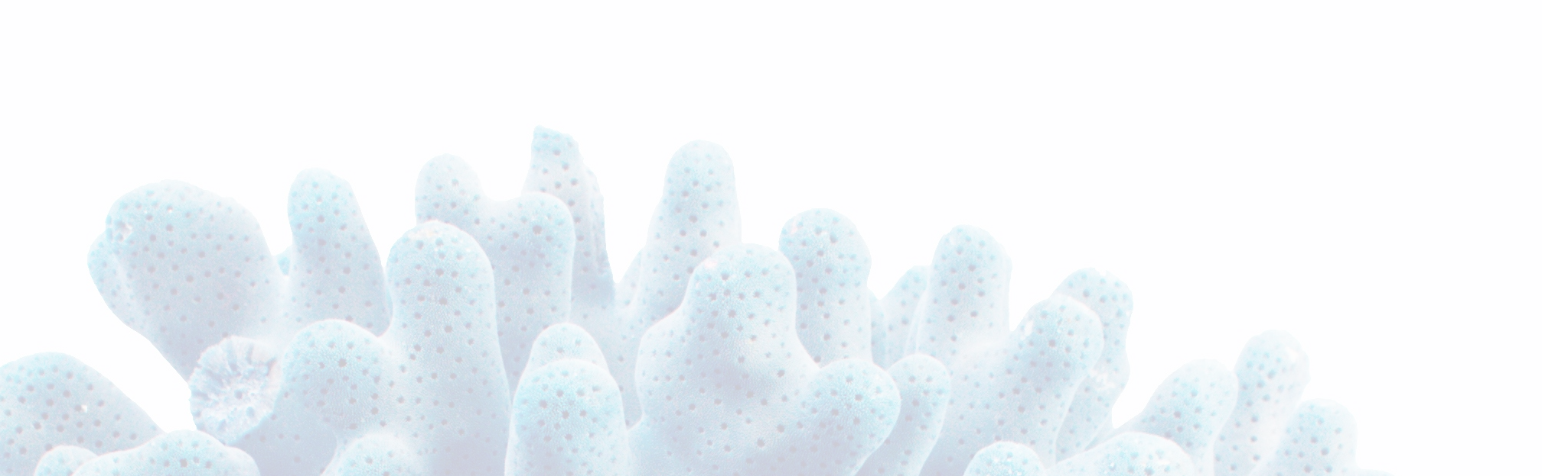

El máximo poder de penetración de Coral Apatite®
Las partículas que componen Coral Apatite® son de aproximadamente 6 micrómetros. Por lo tanto, se disuelven fácilmente en agua y pueden penetrar profundamente en los prismas del esmalte, proporcionando remineralización del esmalte dental en la superficie y también en las capas más profundas.
1 milímetro = 1000 micrómetros
Las declaraciones con respecto a este producto no han sido evaluadas por la Administración de Alimentos y Medicamentos. Este producto no está destinado a diagnosticar, tratar o prevenir ninguna enfermedad.

Slide 15
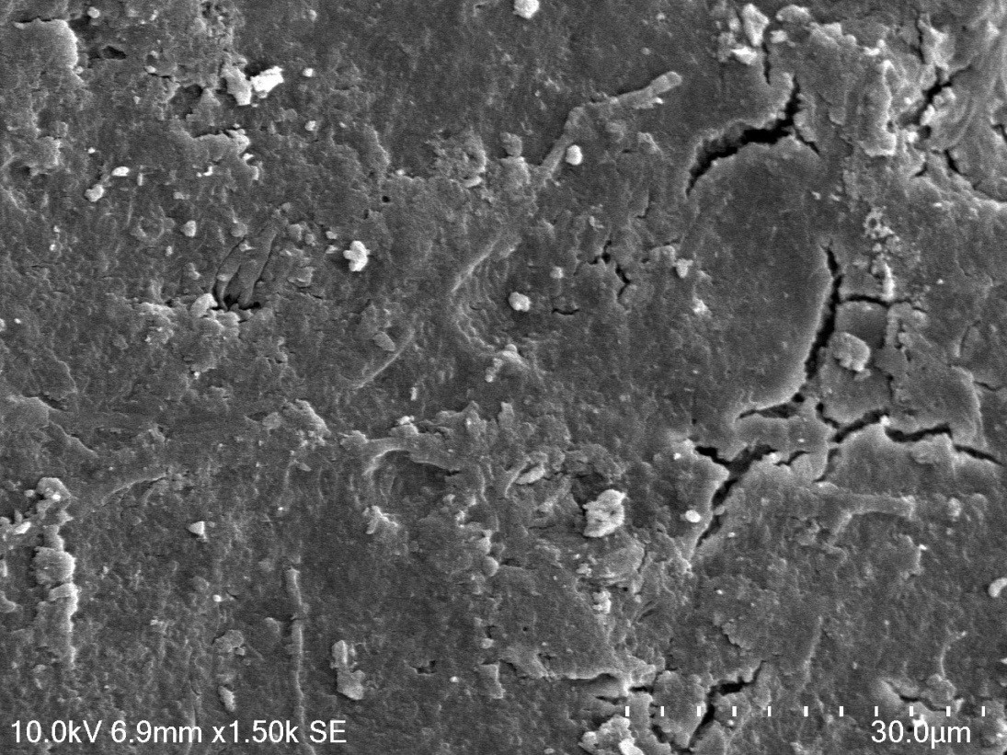
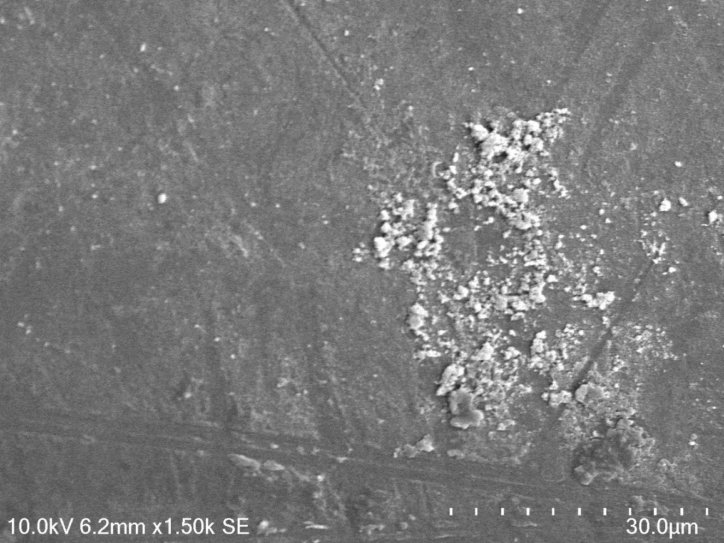

Después de aplicar Coral Apatite®, la superficie del diente se vuelve más lisa y uniforme.
ANTES DE SU USO
DESPUÉS DE SU USO
Fotografía con microscopio electrónico: 1500 veces el aumento
Las declaraciones con respecto a este producto no han sido evaluadas por la Administración de Alimentos y Medicamentos. Este producto no está destinado a diagnosticar, tratar o prevenir ninguna enfermedad.
Coralbrite

Slide 16

En qué se diferencia Coralbrite de otras pastas dentales con hidroxiapatita y aquellas con fluoruro.
Las pastas dentales con fluoruro tienen como objetivo resolver los mismos problemas que las que tienen hidroxiapatitas, pero la forma en que funcionan es diferente, y Coralbrite está en una categoría diferente.
Fluoruro
forma un tipo de apatita resistente a los ácidos, que reduce la lixiviación de minerales del esmalte y reduce la desmineralización.
Hidroxiapatita
suministra directamente los componentes necesarios a las áreas de superficie de esmalte desmineralizadas, ralentiza la lixiviación de minerales y mejora la remineralización. Al mismo tiempo, en el ambiente ácido creado por microorganismos cariogénicos, haP en sí mismo puede disolverse y sus efectos se detienen.
Coral Apatite® hidroxiapatita está protegida de esto, ya que el equilibrio ácido-base se mantiene debido a la rica composición mineral y la adición de carbonato de calcio natural a la pasta de dientes, lo que crea las condiciones para mantener y restaurar el equilibrio entre la desmineralización y la remineralización.
Coralbrite
Las declaraciones con respecto a este producto no han sido evaluadas por la Administración de Alimentos y Medicamentos. Este producto no está destinado a diagnosticar, tratar o prevenir ninguna enfermedad.

Slide 17
Coralbrite está hecho del 99.7% de ingredientes naturales:
Carbonato de calcio de piedra caliza natural
Quercetina de extracto de cebolla y alantoína
Lentisco de pistacho único de la isla griega de Chios
Aceite de menta japonés
Lista completa de ingredientes:
Agua, carbonato de calcio, glicerina, sorbitol, hidroxiapatita, carboximetilcelulosa, aceite de menta hakka yu (jpn), base de lavado de sekken soji (jpn), citrato de sodio, carragenina, alantoína, extracto de cebolla, (allium cepa), resina de pistacho (pistacia lentiscus), fenoxietanol.
Las declaraciones con respecto a este producto no han sido evaluadas por la Administración de Alimentos y Medicamentos. Este producto no está destinado a diagnosticar, tratar o prevenir ninguna enfermedad.

Slide 18
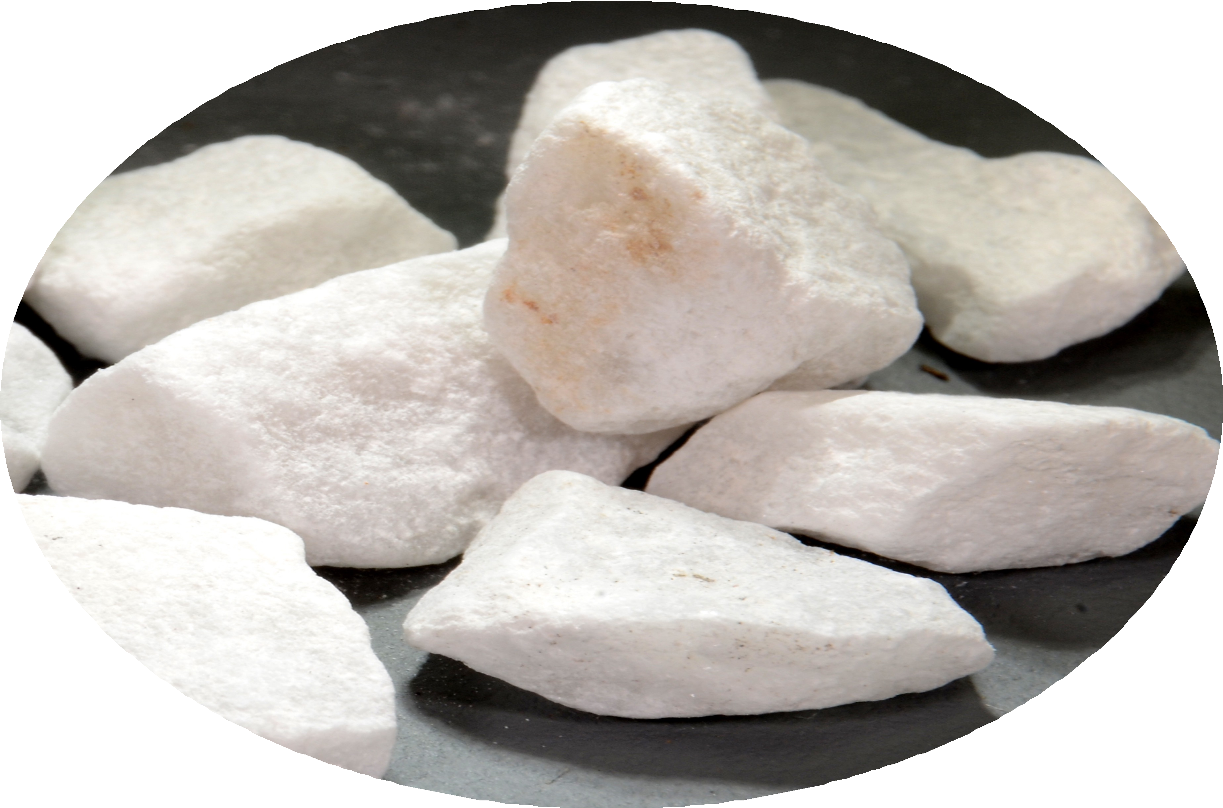
Carbonato de calcio natural
El principal componente de limpieza de las pastas dentales
Debido a sus orígenes naturales, es una fuente adicional de iones de calcio para la remineralización del esmalte dental, mejorando el efecto de Coral Apatite® hidroxiapatita
Reduce la acidez de la saliva, reduciendo así la desmineralización del esmalte
Aumenta las propiedades iluminadoras de la pasta de dientes, ya que absorbe los componentes grasos de la placa dental
CaCO3
Las declaraciones con respecto a este producto no han sido evaluadas por la Administración de Alimentos y Medicamentos. Este producto no está destinado a diagnosticar, tratar o prevenir ninguna enfermedad.

Slide 19
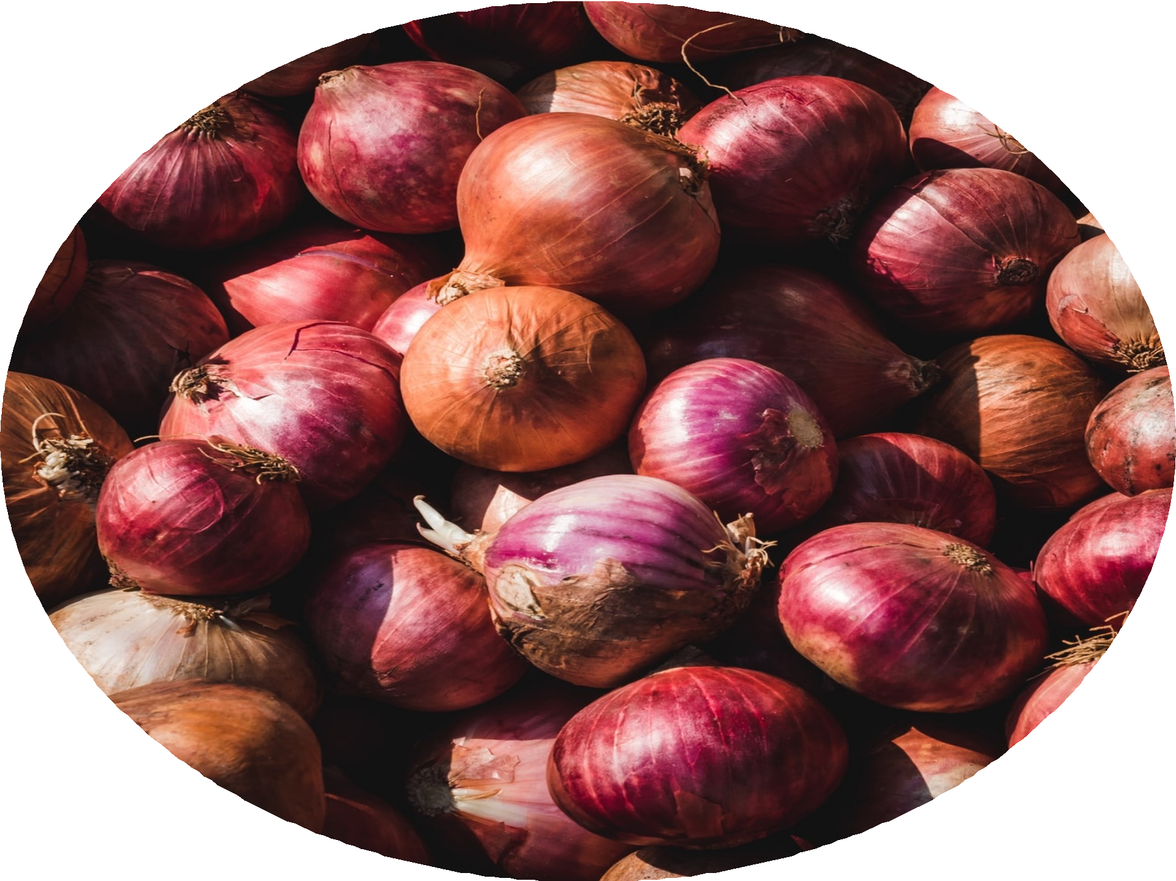
Quercetina de extracto de cebolla y alantoína
Quercetina — un bioflavanoide y un poderoso antioxidante. En la pasta de dientes, actúa como antimicrobiano y contribuye a la salud saludable de la microbiota y la salud bucal.
Alantoína — un componente vegetal que contiene carotenoides y taninos.
Soporta la protección de la membrana mucosa
Actúa como un ingrediente calmante para apoyar la salud bucal
Las declaraciones con respecto a este producto no han sido evaluadas por la Administración de Alimentos y Medicamentos. Este producto no está destinado a diagnosticar, tratar o prevenir ninguna enfermedad.

Slide 20
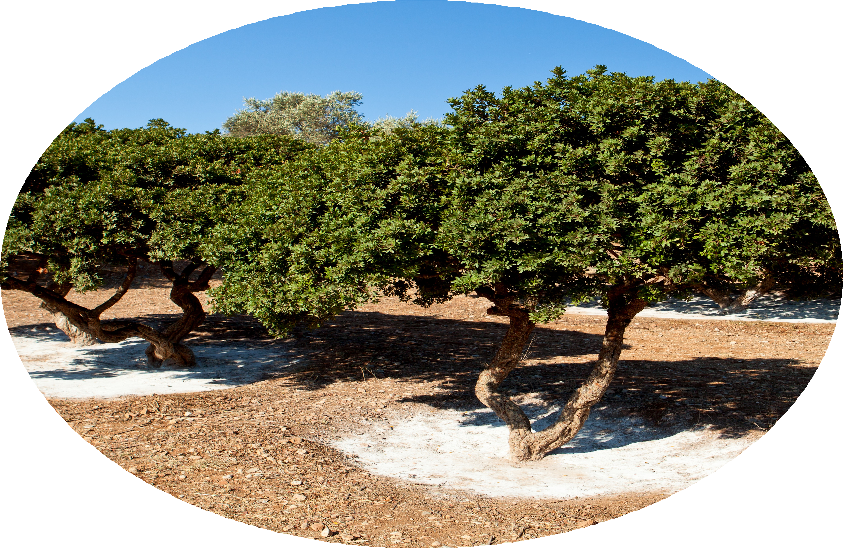
Masilla de pistacho (resina)
Este es un lentisco de pistacho único de la isla griega de Chios. La resina de los pistachos que crecen en esta isla tiene propiedades curativas, gracias a las aguas ricas en minerales de los volcanes subterráneos que se filtran en las raíces de los árboles.
Desde 1977, todos los pistachos que producen esta resina están asegurados por un programa comercial especial. Solo la resina de la isla de Chios puede llamarse "lentisco", gracias al estatus especial, "Denominación de Origen Protegida".
Los beneficios de la masilla incluyen:
reducir las bacterias en la cavidad oral
prevenir el mal aliento, junto con el aceite de menta japonesa
Las declaraciones con respecto a este producto no han sido evaluadas por la Administración de Alimentos y Medicamentos. Este producto no está destinado a diagnosticar, tratar o prevenir ninguna enfermedad.

Slide 21
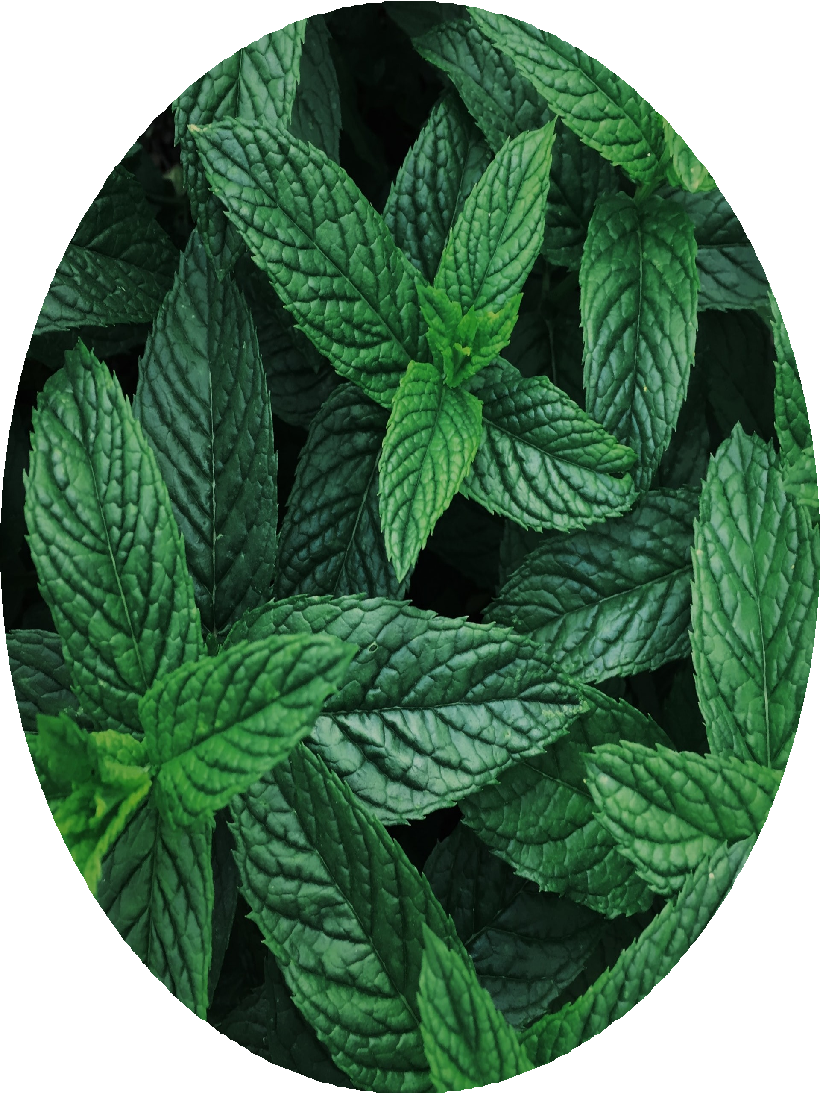
Aceite de menta japonés
El aceite de menta japonés es un agente saborizante natural con un sabor refrescante, además de otras propiedades beneficiosas:
alivia las membranas mucosas
tiene un efecto antimicrobiano
previene la llegada de olores desagradables
estimula los procesos metabólicos en el tejido de las encías
Las declaraciones con respecto a este producto no han sido evaluadas por la Administración de Alimentos y Medicamentos. Este producto no está destinado a diagnosticar, tratar o prevenir ninguna enfermedad.

Slide 22
Otros ingredientes beneficiosos
Glicerina — un componente vegetal derivado del aceite de coco, que tiene un efecto hidratante y calmante sobre la membrana mucosa
Sorbitol — un agente saborizante, edulcorante y sustituto del azúcar que se utiliza para una protección adicional contra la caries dental; ayuda a retener la humedad, evitando así que la pasta de dientes se seque; actúa como conservante y espesante
Goma de celulosa — un estabilizador y espesante seguro a base de celulosa
Material de jabón — un agente espumante, Sekken Soji, que se basa en aceite de coco
Fenoxietanol — un conservante con propiedades antibacterianas; utilizado en una concentración de 0.3% - muy por debajo de la concentración máxima recomendada de 1%
https://www.cosmeticsinfo.org/ingredients/phenoxyethanol/)
(Fuentes: https://onlinelibrary.wiley.com/doi/full/10.1111/jdv.15944#;
Citrato de sodio — un inhibidor de la cristalización y regulador de la acidez obtenido de la fruta de caqui inmadura
Carragenano — un espesante natural a base de algas marinas
Coralbrite

Slide 23
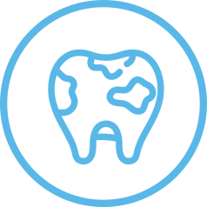








Coralbrite pasta dental
Elimina la placa
Combinado con un cepillado y técnicas dentales adecuadas – ayuda a prevenir la caries dental
Mejora la remineralización del esmalte dental
Refresca y previene olores desagradables
Fortalece y restaura el esmalte dental
Contiene el 99.7% de ingredientes naturales
Reduce la sensibilidad dental
Hecho en Japón
Pule e ilumina el esmalte dental
Coralbrite
Las declaraciones con respecto a este producto no han sido evaluadas por la Administración de Alimentos y Medicamentos. Este producto no está destinado a diagnosticar, tratar o prevenir ninguna enfermedad.

Slide 24
Estudios científicos utilizados en el desarrollo de Coralbrite
Lussi A et al. Caries Res 2004; 38: 34–44.
Zero DT. Int Dent J 2005; 55: 285–290.
Lussi A et al. Am J Dent 2006; 19: 319–325.
West NX et al. J Dent 2013; 41: 841–851.
Li MHM, Bernabe E. J Dent 2016; 55: 48-53.
Bartlett, DW. Int Dent J 2005; 55: 277S–284S.
Eficacia comparativa de las pastas dentales terapéuticas con flúor e hidroxiapatitaI. M Makeeva, M A Polyakova, V Yu Doroshina, A Yu Turkina, K S Babina, M G Arakelyan. Odontología 2018;97(5):34-40. *
Comparación entre el fluoruro y la nanohidroxiapatita en la remineralización de la lesión inicial del esmalte: un estudio in vitro. Issa Daas, Sherine Badr, Essam Osman, J Contemp Dent Pract. 2018 Mar 1;19(3):306-312.
Efecto de tres pastas diferentes sobre la remineralización de la lesión inicial del esmalte: un estudio in vitro. S Vyavhare, D S Sharma, V K Kulkarni, J Clin Pediatr Dent. Winter 2015;39(2):149-60.
Una comparación in vitro de nano hidroxiapatita, novamina y pastas dentales desensibilizantes Proargin - A SEM Study. Rithesh Kulal, Ipsita Jayanti, Savita Sambashivaiah, and Shivaprasad Bilchodmath. J Clin Diagn Res. 2016 Oct; 10(10): ZC51–ZC54.

Slide 25
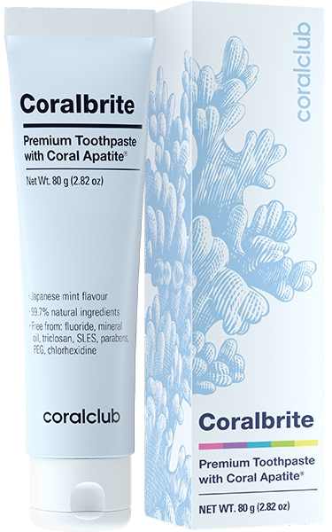
Coralbrite
5720
PUNTOS DE BONIFICACIÓN
12
PRECIO CLUB
20.00 USD
25.00 USD
PRECIO DE VENTA AL PÚBLICO

Slide 26
Coralbrite
Tu verdadera sonrisa – restaurada naturalmente

